Slide 1


ИНВЕСТИЦИОННЫЙ ПРОФИЛЬ

Slide 2

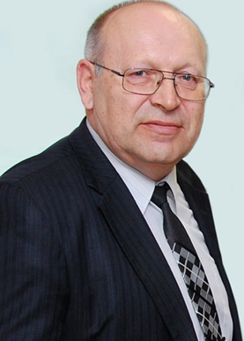
Уважаемые инвесторы!
От имени администрации Анучинского муниципального округа приветствую Вас на страницах информационного проекта «Инвестиционный паспорт муниципального образования Анучинский муниципальный округ».
Вашему вниманию представлена комплексная информация, демонстрирующая инвестиционный потенциал муниципального образования. Надеюсь, что представленный проект станет не только основным источником информации, но и путеводителем для деловых и предприимчивых людей, потенциальных инвесторов. Мы готовы к диалогу и рассмотрим все Ваши предложения по использованию свободных производственных площадей и земельных участков для организации новых производств и объектов социально-культурной сферы.
Мы заинтересованы в привлечении инвестиций и готовы оказывать всяческое содействие повышению экономической активности в муниципальном округе. Это важная и ответственная работа, от которой во многом зависит обеспечение социальной стабильности и экономическое развитие муниципального образования.
Мы заинтересованы в развитии наших партнерских отношений и приглашаем Вас к взаимовыгодному сотрудничеству!
Глава Анучинского муниципального округа
С.А. Понуровский

Slide 3
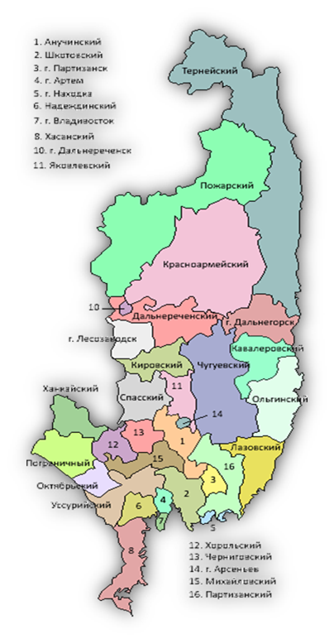
ОБЩИЕ СВЕДЕНИЯ
Постановлением Президиума Дальневосточного Крайисполкома от 23 марта 1935 года образован Анучинский район.
С 1935 года по октябрь 1938 года Анучинский район входил в Уссурийскую область Дальневосточного края, с 20 октября 1938 года по октябрь 1943 года в Уссурийскую область Приморского края, с 18 сентября 1943 года Приморский край.
Указом Президиума Верховного Совета РСФР от февраля 1963 года Анучинский район упразднен. В связи с укрупнением сельских районов его территория передана Яковлевскому району.
Указом Президиума Верховного Совета РСФСР от 12 января 1965 года «Об изменениях в административно – территориальном делении Приморского края» и решением Приморского Крайисполкома № 24 от 13 января 1965 года вновь образован Анучинский район.
Законом Приморского края от 16 сентября 2019г Анучинский муниципальный район преобразован в Анучинский муниципальный округ.
Анучинский муниципальный округ находится в центральной части Приморского края.
Округ граничит с западной стороны с Михайловским районом, с север-западной – с Черниговским районом, с северной – со Спасским районом, с север-восточной – с Яковлевским районом и Арсеньевским городским округом, с восточной стороны – с Чугуевским районом, с юго-восточной – с Партизанским районом, с южной – с Партизанским городским округом и с юго-запада – с Шкотовским районом.
Административный центр округа – с.Анучино расположено в 204 км к северо – востоку от административного центра Приморского края – города Владивосток.
Площадь территории –3885,5 кв.м-2,4 % площади Приморского края.
В состав муниципального округа входят – 24 села и 5 поселков:
- села: Анучино, Ауровка, Гродеково, Еловка, Муравейка, Нововарваровка, Новогордеевка, Старогордеевка, Таежка, Шекляево, Ясная Поляна, Староварваровка, Виноградовка, Ильмаковка, Смольное, Гражданка, Лугохутор, Новопокровка, Пухово, Рисовое, Чернышевка, Корниловка, Новотроицкое, Тихоречное;
поселки: Веселый, ЛЗП – 3, Орловка, Скворцово, Тигровый.
Численность населения на 01.01.2023г –12 391 человек.
Транспортная доступность: автомобильная трасса А181 Осиновка –Рудная пристань и участок железнодорожной ветки: Сибирцево-Новочугуевка со станциями Чернышевка и Тихоречное. Сообщение между населенными пунктами в границах района осуществляется автомобильным транспортом.
Для передвижений в части воздушного транспорта жители округа пользуются услугами международного аэропорта федерального назначения «Аэропорт Владивосток Кневичи», находящегося в 4,5 км от северной границы г.Артем. Расстояние от с.Анучино до международного аэропорта Владивосток составляет 187 км.

Slide 4
Ресурсная база МО
Инфраструктура округа:
энергоснабжение - населенных пунктов и промышленных предприятий округа осуществляется по линиям 10кВ через ТП-10/0,4кВ;
водоснабжение – холодное водоснабжение за счет подземных вод из глубинных и бытовых скважин, индивидуальных колодцев; горячее водоснабжение за счет индивидуальных нагревателей (общая протяженность сетей – 42,8км.);
Водоотведение – сброс сточных вод производится через очистные сооружения (3 единицы) и автономные септики с последующим вывозом (общая протяженность сетей 12,1км);
теплоснабжение – централизованное (24 котельные и тепловые сети протяженностью 27км), индивидуальные источники тепловой энергии и печное отопление;
санитарная очистка территории – вывоз ТБО осуществляется КГУП «Приморский экологический оператор» (компания – перевозчик ООО «Лидер»);
объекты информатики и связи – средства фиксированной связи и подвижная сотовая связь;
- трубопроводный транспорт - Через территорию округа проходит магистральный трубопровод объекта «Трубопроводная система «Восточная Сибирь – Тихий океан» участок НПС «Сковородино» – Спецморнефтепорт «Козьмино» (ВСТО – II)». В поселке Тигровый располагается нефтеперекачивающая станция НПС № 41.
Земельный фонд:
- земли сельскохозяйственного назначения – 50276га;
земли населенных пунктов – 3651га;
-земли промышленности и иного специального назначения – 1782 га;
-земли особо охраняемых территорий и объектов – 25га;
земли лесного фонда – 327244 га;
земли водного фонда – 379 га;
земли запаса – 5188 га.
Система транспортных коммуникаций состоит из межселенных дорог местного значения общего пользования и сети автомобильных дорог(улиц). Общая протяженность сети автомобильных дорог общего пользования на территории округа составляет 315,3 км. Дороги с твердым покрытием составляют 37%.
Пассажирские перевозки осуществляются только межмуниципальными маршрутами.
Социальная инфраструктура округа:
здравоохранение (взрослая поликлиника, детская поликлиника, 2 врачебные амбулатории, станция Скорой медицинской помощи, стационар круглосуточного пребывания, 14 фельдшерско-акушерских пунктов);
культура (Детская школа искусств, 4 сельских дома культуры; 8 сельских клубов, 9 сельских библиотек, Историко-краеведческий музей;
физическая культура и спорт (24 плоскостных спортивных сооружений, 11 спортивных залов, 1 лыжная трасса).

Slide 5
Социально-экономические характеристики

Slide 6
Социально-экономические характеристики

Slide 7
Социально-экономические характеристики
Ключевые предприятия
Сельское хозяйство
СХПК «Восход» | Выращивание зерновых культур
СХПК «Пионер»
СХПК «Стимул»
ООО «Жемчужный рис» | Выращивание риса»
Дорожная отрасль
Структурное подразделение филиала «Арсеньевский» ОАО «Примавтодор» | Строительство и ремонт дорог
Трубопроводный транспорт
ОП «Районное нефтепроводное управление «Дальнереченск» ООО «Транснефть – Дальний Восток» | Нефтеперекачивающая станция № 41
Коммунальное хозяйство
Тепловой район «Анучинский» Филиала «Арсеньевский» КГУП «Примтеплоэнерго» | Услуги теплоснабжения и водоснабжения
Деревообрабатывающая промышленность
ООО «Каменистый» | Обработка древесины и изготовление изделий из нее
ООО «Голдвуд»

Slide 8
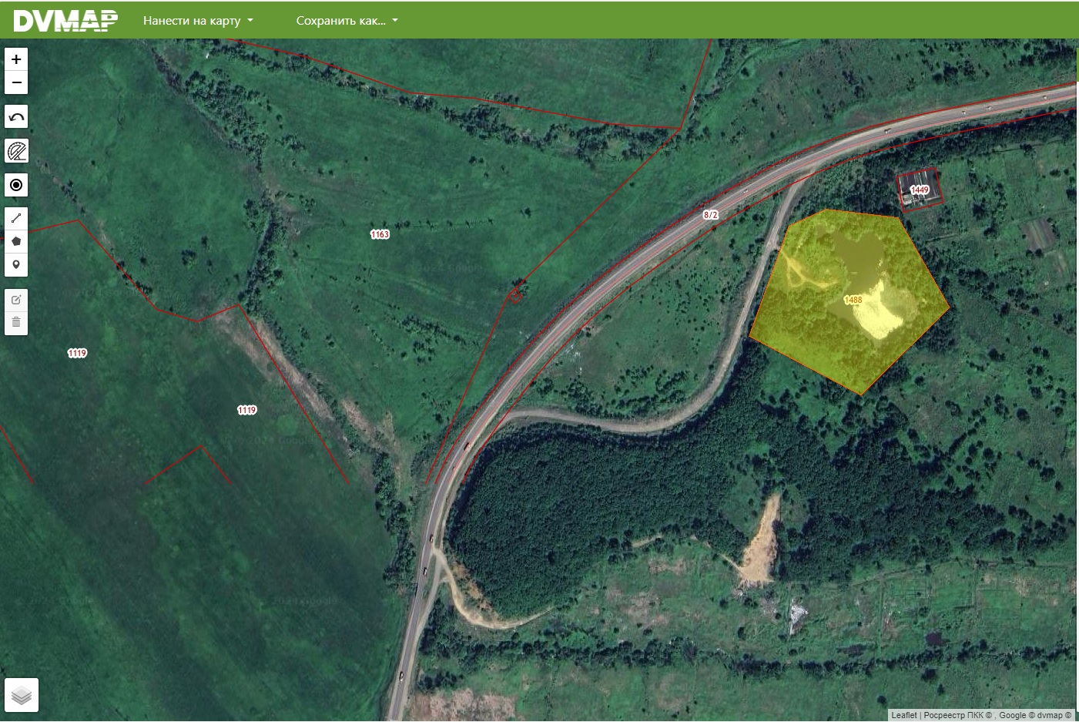
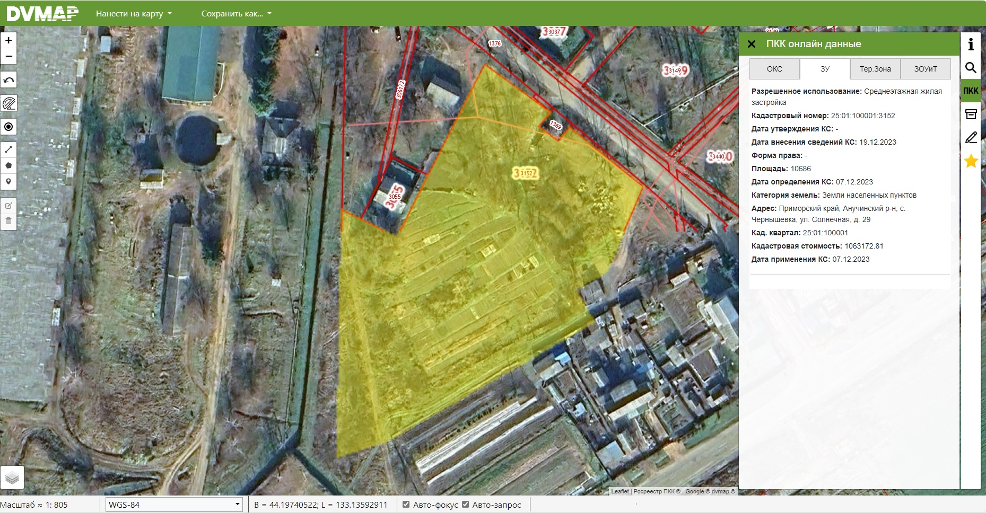
ИНВЕСТИЦИОННЫЕ ПЛОЩАДКИ
Земельный участок
Отрасль: рыбное хозяйство, аквакультура.
Местоположение: примерно в 1900 метров от ориентира с.Таежка ул.Ветеранов 22 по направлению на юг.
Кадастровый номер: 25:01:020501:1488
Площадь: 2,96 га
Вид разрешенного использования: рыбоводство
Подъездные пути: асфальт
Земельный участок
Отрасль: строительство
Местоположение: примерно в 708 метров от ориентира с. Чернышевка ул. Солнечная 29 по направлению на юго - запад.
Кадастровый номер: 25:01:100001:3152
Площадь: 1,07 га
Вид разрешенного использования: среднеэтажное жилищное строительство

Slide 9
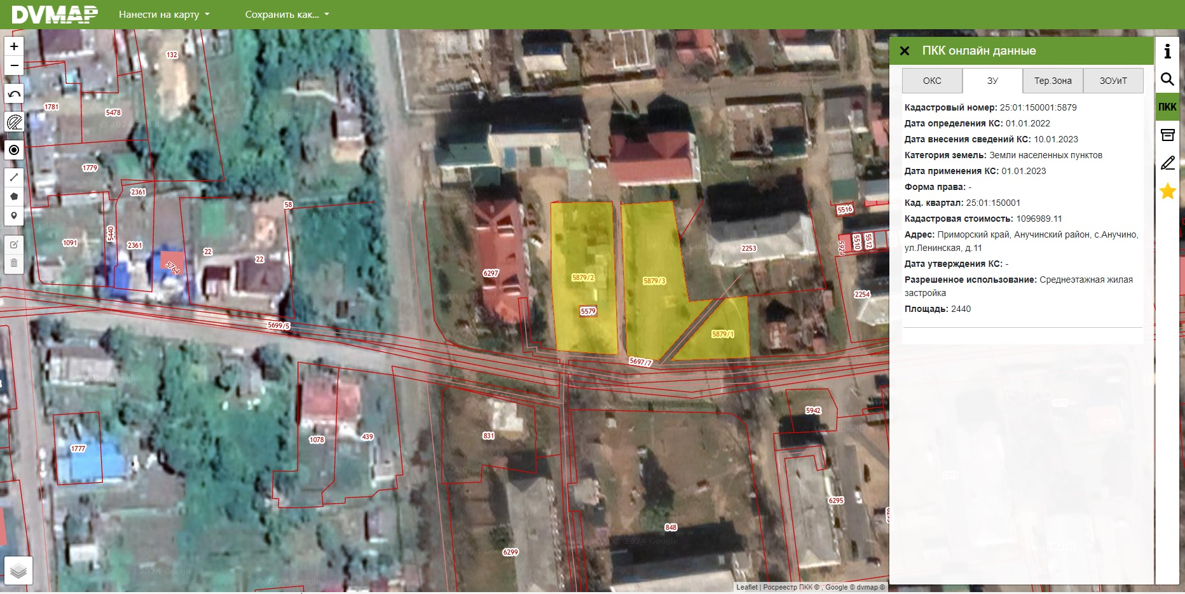
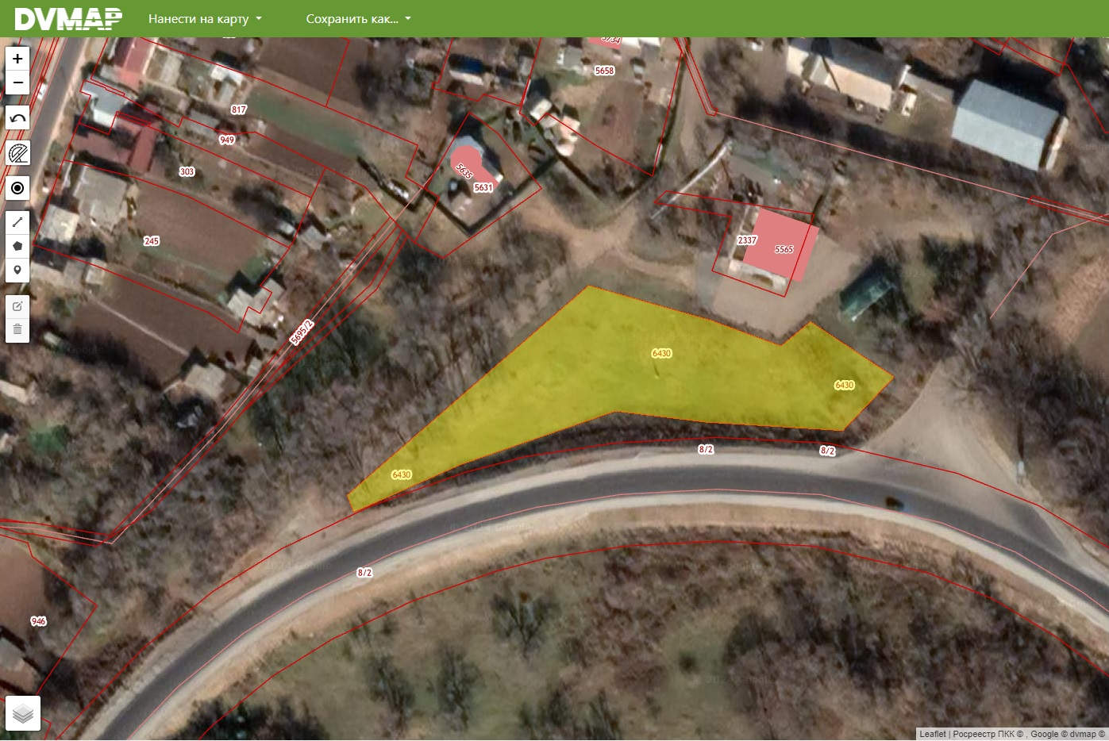
ИНВЕСТИЦИОННЫЕ ПЛОЩАДКИ
Земельный участок
Отрасль: строительство
Местоположение: примерно в 85 метров от ориентира с.Анучино ул. Ленинская 11 по направлению на юго - восток.
Кадастровый номер: 25:01:150001:5879
Площадь: 0,24 га
Вид разрешенного использования: среднеэтажное жилищное строительство.
Земельный участок
Отрасль: Торговля
Местоположение: примерно в 70 метрах от ориентира с.Анучино ул.50 лет ВЛКС 26а по направлению на юг.
Кадастровый номер: 25:01:150001:6430
Площадь: 0,34 га
Вид разрешенного использования: предпринимательство
Подъездные пути: асфальт

Slide 10
Меры поддержки бизнеса
Региональные:
Региональный фонд развития промышленности Приморского края– займ до 100 млн.руб.
Федеральные:
Фонд развития промышленности – займ по ставкам 3% и 5% от 5 млн. до 5млрд. рублей сроком до 10 лет
Муниципальные:
1.Муниципальная программа ««Содействие развитию малого и среднего предпринимательства, социального предпринимательства, а также физических лиц и индивидуальных предпринимателей, применяющих специальный налоговый режим «Налог на профессиональный доход» в Анучинском муниципальном округе - финансовая поддержка.
2.Муниципальное имущество Анучинского муниципального округа, предназначенное для передачи субъектам малого предпринимательства.
3. Информационная поддержка субъектов малого и среднего предпринимательства.
Специальные:
1.Льготное кредитование.
2.Микрофинансирование.
3. Центр поддержки предпринимательства «Мой бизнес» Приморского края.
4. Поручительство Гарантийного фонда Приморского края.

Slide 11
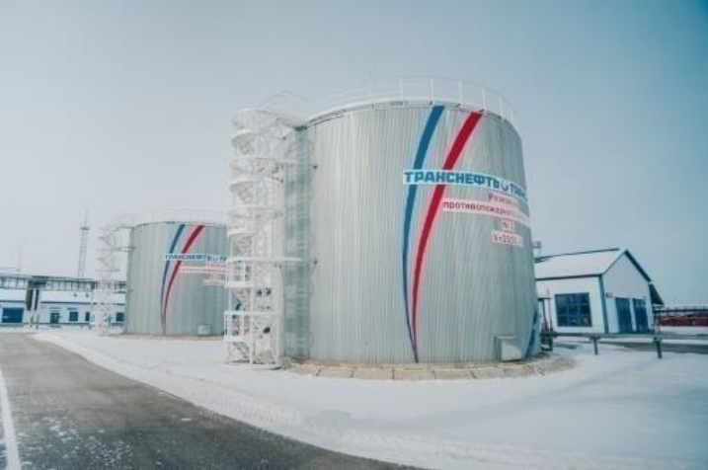
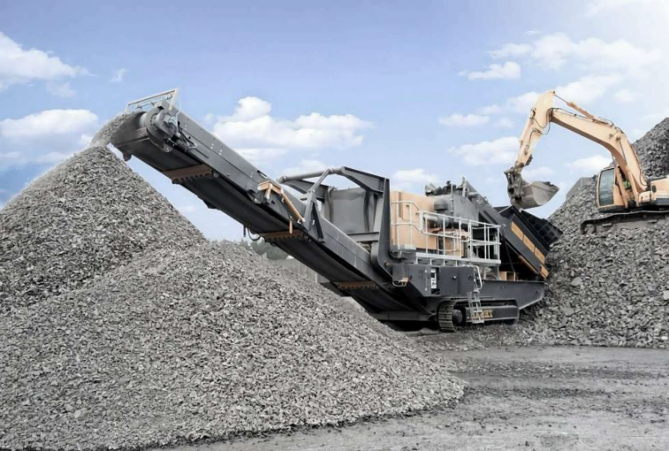

Инвестиционные проекты
Освоение общедоступных полезных ископаемых -установка дробильно-сортировочного комплекса мощностью 50 тонн в час.
ООО «Круг» в с. Шекляево, создание 14 рабочих мест.
ООО «Халазатрейд» в с. Новогордеевка, создание 12 рабочих мест.
ООО «Транснефть-Дальний Восток»
НПС № 41 п.Тигровый
строительство двух резервуаров мощностью 50 тыс.м3 для хранения и транспортировки нефти, создание 4-х рабочих мест.
КФХ Маношкина с.Старогордеевка
создание туристической базы для агротуризма, создание 7 рабочих мест.

Slide 12
SWOT – АНАЛИЗ МО
Сильные стороны
1. Наличие ресурсной базы.
2.Выгодное географическое положение.
3.Хорошая экологическая обстановка.
4.Естественное высокое плодородие почв.
Слабые стороны
1.Недостаток собственных средств для развития.
2.Значительный отток квалифицированных кадров в соседние регионы.
3. Отсутствие готовых промышленных площадок.
4. Износ коммунальных сетей.
5.Слабое развитие отдаленных от районного центра территорий.
6.Бытовая, досуговая инфраструктура.
7. Неблагоприятный рельеф местности.

Slide 13


Каналы взаимодействия с инвесторами
Инвестиционная деятельность Анучинского муниципального округа
https://анучинский.рф/okrug/investitsionnaya-deyatelnost/
Прямая связь инвесторов и главы Анучинского муниципального округа
https://анучинский.рф/okrug/investitsionnaya-deyatelnost/kanal-pryamoy-svyazi/
Инвестиционный комитет Анучинского муниципального округа
https://анучинский.рф/okrug/investitsionnaya-deyatelnost/investitsionnyy-standart/
Совет по улучшению инвестиционного климата и развитию предпринимательства при администрации Анучинского муниципального округа
https://анучинский.рф/okrug/investitsionnaya-deyatelnost/sovet-po-uluchsheniyu-investitsionnogo-klimata-i-razvitiyu-predprinimatelstva-pri-glave/
Инвестиционный портал Приморского края
https://invest.primorsky.ru/ru/
Прямая связь инвесторов и Губернатора Приморского края
https://invest.primorsky.ru/ru/contact-governor/
Инвестиционный комитет Приморского края
https://invest.primorsky.ru/ru/invest-climat/investicionnyj-standart-deyatelnosti-organov-ispolnitelnoj-vlasti/#12bf2ab8-eb20-42bd-a663-a0bad4953f97
Инвестиционный совет при Губернаторе Приморского края
https://invest.primorsky.ru/ru/invest-climat/investicionnyj-sovet/

Slide 14


Инвестиционный комитет Анучинского муниципального округа
глава Анучинского муниципального округа
т-н: 8(42362) 91-8-00
первый заместитель главы администрации Анучинского муниципального округа
т-н: 8(42362) 91-5-11
инвестиционный уполномоченный Анучинского муниципального округа
т-н: 8(42362) 91-8-70
начальник управления жизнеобеспечения администрации
т-н: 8(42362)91-3-61
начальник управления градостроительства, имущественных и земельных отношений администрации
т-н: 8(42362) 91-0-26
начальник отдела социального развития и молодежной политики администрации
т-н: 8(42362) 91-5-77
главный специалист финансово – экономического управления администрации
т-н: 8(42362) 97-2-36
представитель теплового района Анучинский Арсеньевского филиала КГУП «Примтеплоэнерго»
т-н: 8(42362) 91-1-45
представитель Арсеньевского отделения ПАО «Дальэнергосбыт»
т-н: 8(42361)43-2-63
директор ООО «КРДВ Приморье»
т-н: 8(4232) 22-55-58
заместитель директора по сопровождению резидентов ООО «КРДВ Приморье»
руководитель направления по привлечению инвестиций ООО «КРДВ Приморье»
инвесторы, реализующие инвестиционные проекты на территории округа

